Slide 1
VISUALIZAÇÃO DE DADOS E USABILIDADE
Boas práticas de
visualização de dados
Do tipo de gráfico à leitura clara: conceitos e exemplos com dados públicos do IBGE
PIB e população · 5.570 municípios
Scripts em Streamlit
Boas práticas de visualização de dados · dados do IBGE
1 / 24
Notes:
Abertura. Este material tem duas partes: primeiro os conceitos, sem depender de uma base específica; depois a prática, com os scripts em Streamlit desta pasta, sempre mostrando o mesmo dado num gráfico ruim e num bom.

Slide 2
O que vamos ver
Um gráfico é a resposta a uma pergunta. Se a resposta demora a aparecer, o gráfico falhou.
1
Conceitos
2
Na prática
Os principais tipos de gráfico, quando usar cada um e as regras que os deixam claros.
Oito exemplos com os mesmos dados: o gráfico ruim ao lado do bom, feitos nos scripts em Streamlit.
11 slides · barras, linhas, histograma, box plot, dispersão, mapa, composição, heatmap, cor
10 slides · da base do IBGE ao checklist final
Boas práticas de visualização de dados · dados do IBGE
2 / 24
Notes:
Seção 1 são 11 slides genéricos sobre tipos de gráfico. Seção 2 são 10 slides ligados aos scripts desta pasta. A ideia central: comece pela pergunta, escolha a forma, e só depois pense em cor e detalhes.

Slide 3
SEÇÃO 1 · CONCEITOS
Comece pela pergunta, não pelo gráfico
Comparar
Evoluir no tempo
Distribuir
Qual é maior?
Como mudou?
Como se espalham os valores?
Barras
Linhas · áreas
Histograma · box plot
Relacionar
Compor
Localizar
Uma medida acompanha a outra?
Quanto cada parte pesa?
Onde acontece?
Dispersão · bolhas
Barras empilhadas · treemap
Mapa coroplético
Boas práticas de visualização de dados · dados do IBGE
3 / 24
Notes:
Antes de abrir qualquer ferramenta, escreva a pergunta que o gráfico deve responder. O verbo da pergunta escolhe a família de gráficos. Todos os exemplos seguintes seguem esta lógica.

Slide 4
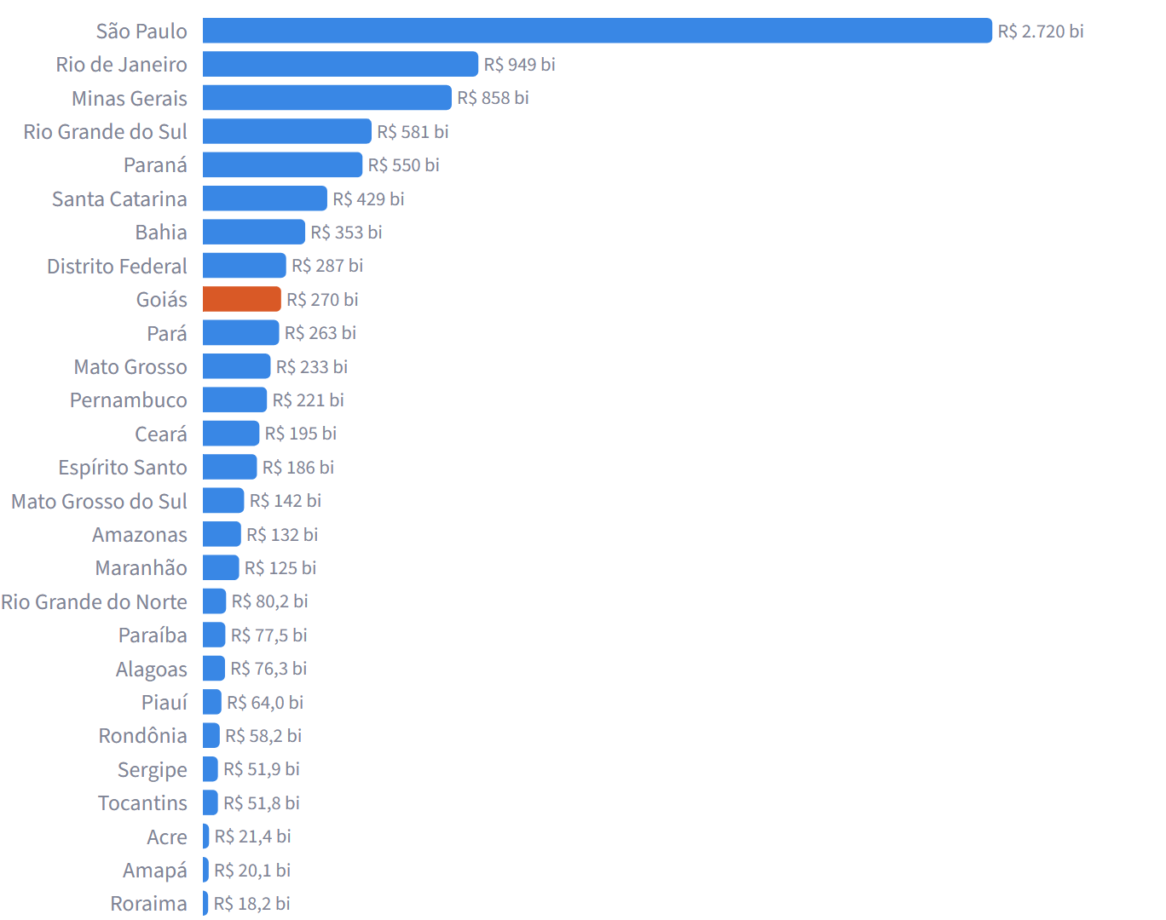
SEÇÃO 1 · CONCEITOS
Barras: a escolha segura para comparar
QUANDO USAR
Comparar valores entre categorias: quem é maior e por quanto.
Ordene do maior para o menor
A base em zero: o comprimento é o dado
Horizontais quando os nomes são longos
Uma cor só; destaque apenas o que importa
Cuidado: eixo truncado exagera diferenças e engana o leitor.
Boas práticas de visualização de dados · dados do IBGE
4 / 24
Notes:
Barras são o gráfico mais fácil de ler porque comparamos comprimentos alinhados. Por isso a base em zero é inegociável.

Slide 5
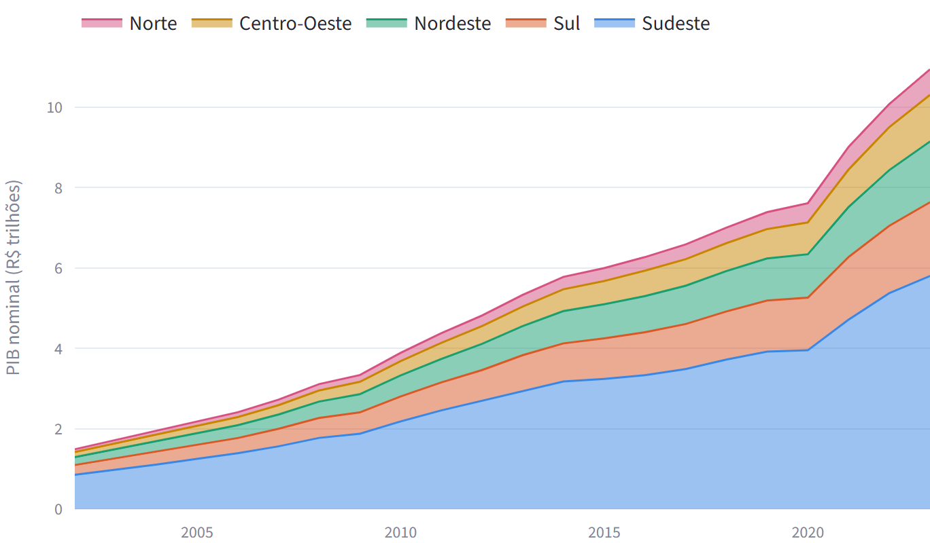
SEÇÃO 1 · CONCEITOS
Linhas e áreas: para mostrar tempo
QUANDO USAR
Evolução ao longo do tempo. Áreas empilhadas quando a soma das partes também importa.
Tempo sempre no eixo horizontal
Poucas séries; destaque 2 a 4 e deixe o resto em cinza
Rótulo direto no fim da linha ou legenda curta
Diga se os valores são nominais ou reais
Cuidado: muitas linhas iguais viram espaguete ilegível.
Boas práticas de visualização de dados · dados do IBGE
5 / 24
Notes:
Linhas mostram a forma da mudança. Séries em dinheiro, como o PIB nominal, misturam crescimento real e inflação: avise o leitor.

Slide 6
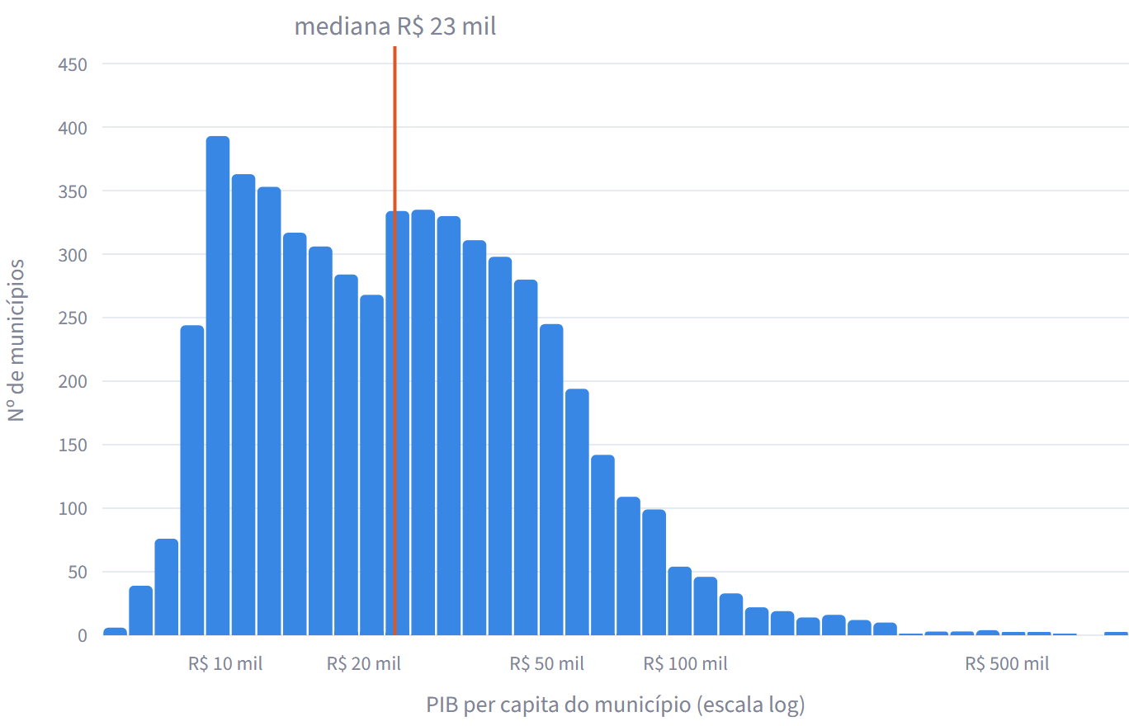
SEÇÃO 1 · CONCEITOS
Histograma: mostra a forma da distribuição
QUANDO USAR
Ver como os valores de uma única medida se espalham: onde concentram e onde há cauda.
Escolha faixas suficientes para ver a forma
Distribuição muito assimétrica pede escala log
Marque a mediana ou uma referência
Barras encostadas: cada uma é um intervalo
Cuidado: poucas faixas escondem a forma; muitas viram ruído.
Boas práticas de visualização de dados · dados do IBGE
6 / 24
Notes:
O histograma responde 'como se distribuem?'. Com dados muito assimétricos, como o PIB per capita municipal, a escala linear joga quase tudo numa barra.

Slide 7
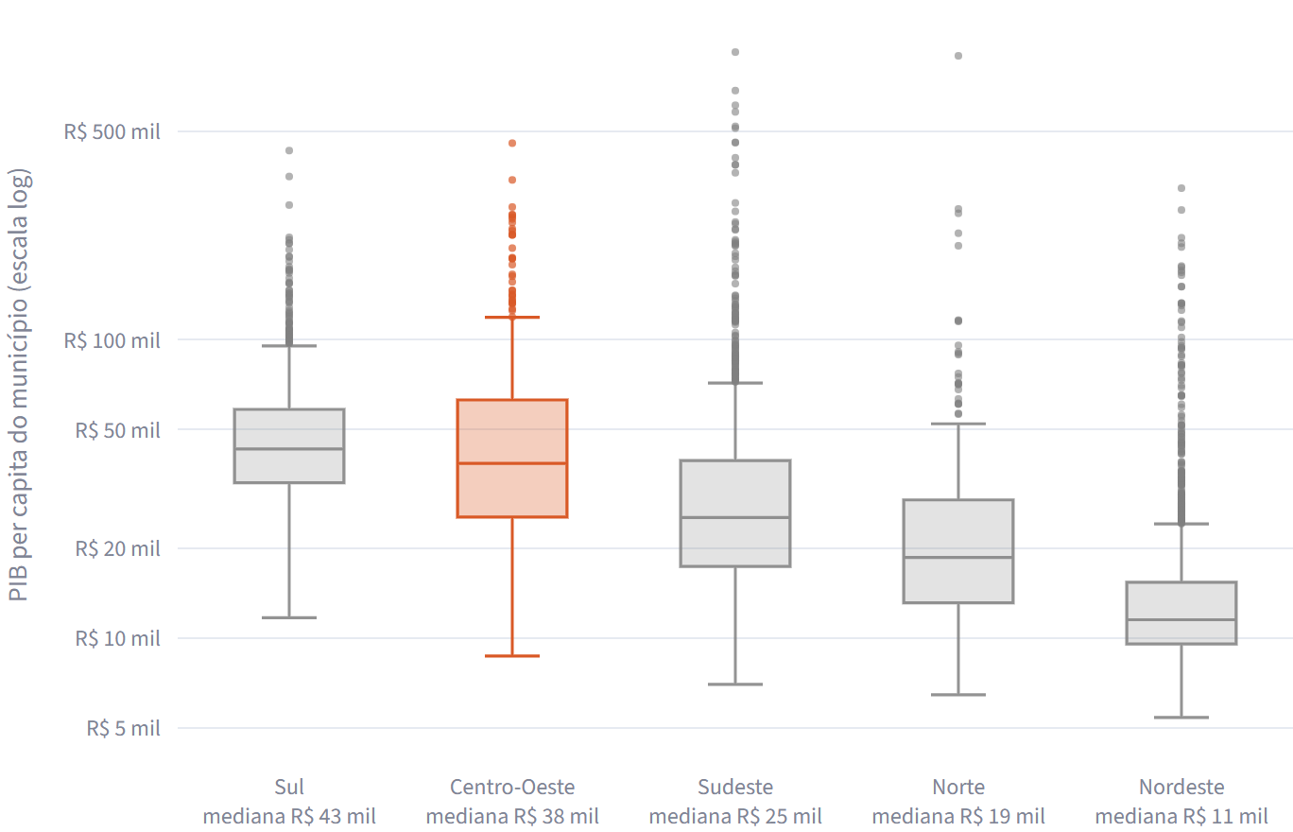
SEÇÃO 1 · CONCEITOS
Box plot: compara distribuições entre grupos
QUANDO USAR
Comparar várias distribuições lado a lado, com mediana, quartis e valores extremos.
A caixa guarda a metade central dos casos; o traço é a mediana
Os pontos são casos extremos, não erros
Ordene os grupos pela mediana
Poucos dados por grupo? Prefira mostrar os pontos
Cuidado: sem explicar a leitura, o público não técnico não entende a caixa.
Boas práticas de visualização de dados · dados do IBGE
7 / 24
Notes:
O box plot resume uma distribuição em cinco números. Vale explicar a leitura uma vez, com um exemplo.

Slide 8
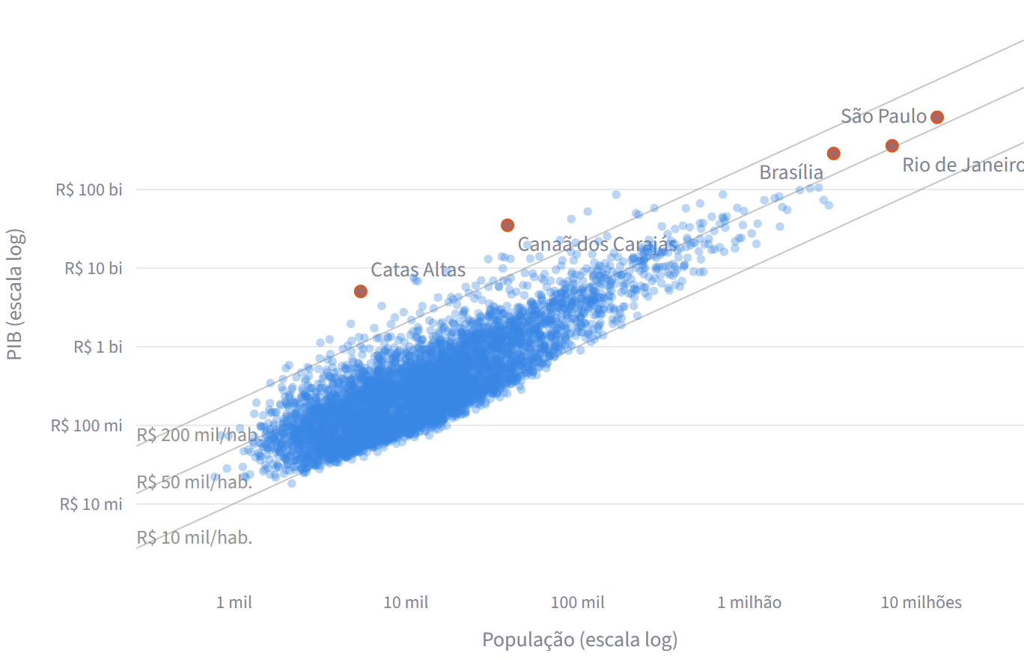
SEÇÃO 1 · CONCEITOS
Dispersão: relação entre duas medidas
QUANDO USAR
Ver se duas medidas andam juntas e quais casos fogem do padrão.
Correlação não é causa
Escala log quando os dados variam em ordens de grandeza
Transparência quando os pontos se sobrepõem
Rotule só os casos-chave
Cuidado: milhares de pontos sem transparência viram uma mancha.
Boas práticas de visualização de dados · dados do IBGE
8 / 24
Notes:
A dispersão mostra padrão e exceções. Retas de referência ajudam a ler a distância até uma razão constante.

Slide 9
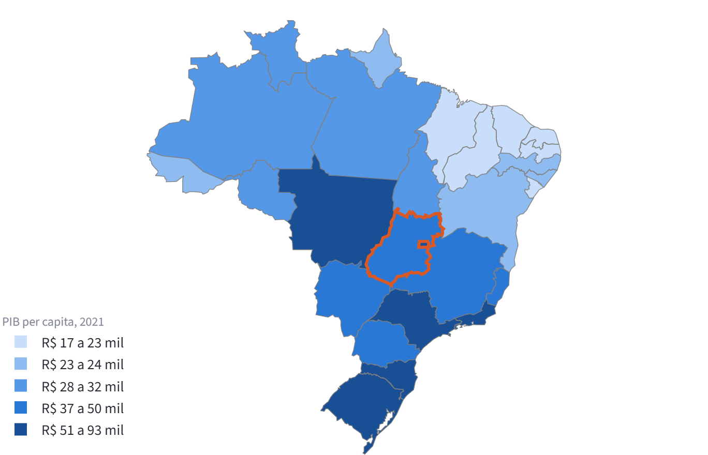
SEÇÃO 1 · CONCEITOS
Mapas: use quando o lugar importa
QUANDO USAR
Comparar regiões quando a localização é parte da resposta.
Normalize: taxa per capita, não o total
Coroplético pinta áreas; bolhas marcam pontos
Escala de um matiz, em faixas por quantis
Legenda com valores e unidades
Cuidado: mapa de valor absoluto quase sempre repete o mapa da população.
Boas práticas de visualização de dados · dados do IBGE
9 / 24
Notes:
Um mapa de totais mostra onde há mais gente. Para ver desigualdade, normalize por habitante.

Slide 10
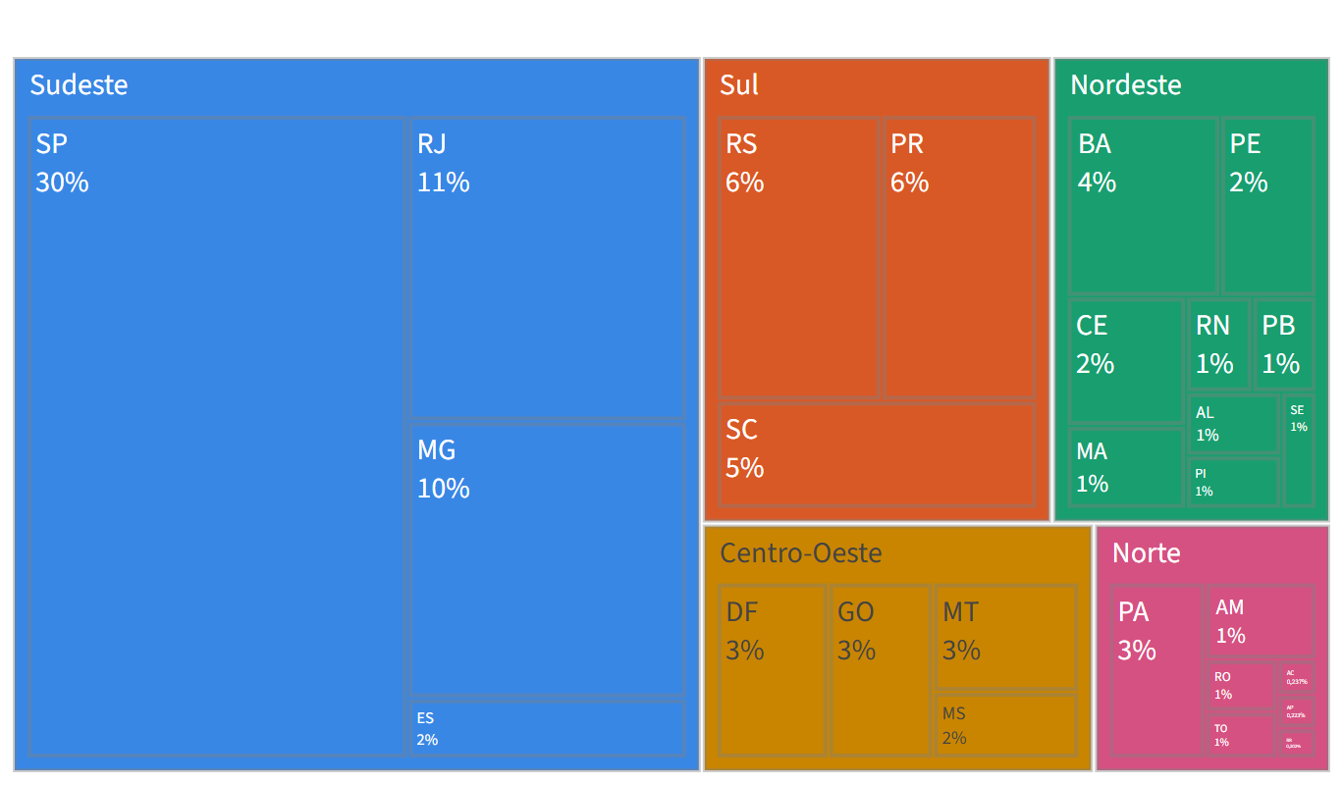
SEÇÃO 1 · CONCEITOS
Composição: partes de um todo
QUANDO USAR
Mostrar quanto cada parte pesa no total, ou como a composição muda entre grupos.
Pizza só com poucas fatias e diferenças grandes
Barras empilhadas 100% comparam composições
Treemap: hierarquia e proporção pela área
Agrupe a cauda em 'Demais'
Cuidado: comparar ângulos de fatias é difícil para o olho.
Boas práticas de visualização de dados · dados do IBGE
10 / 24
Notes:
O olho compara comprimentos melhor que ângulos ou áreas. Barras ordenadas costumam vencer a pizza.

Slide 11
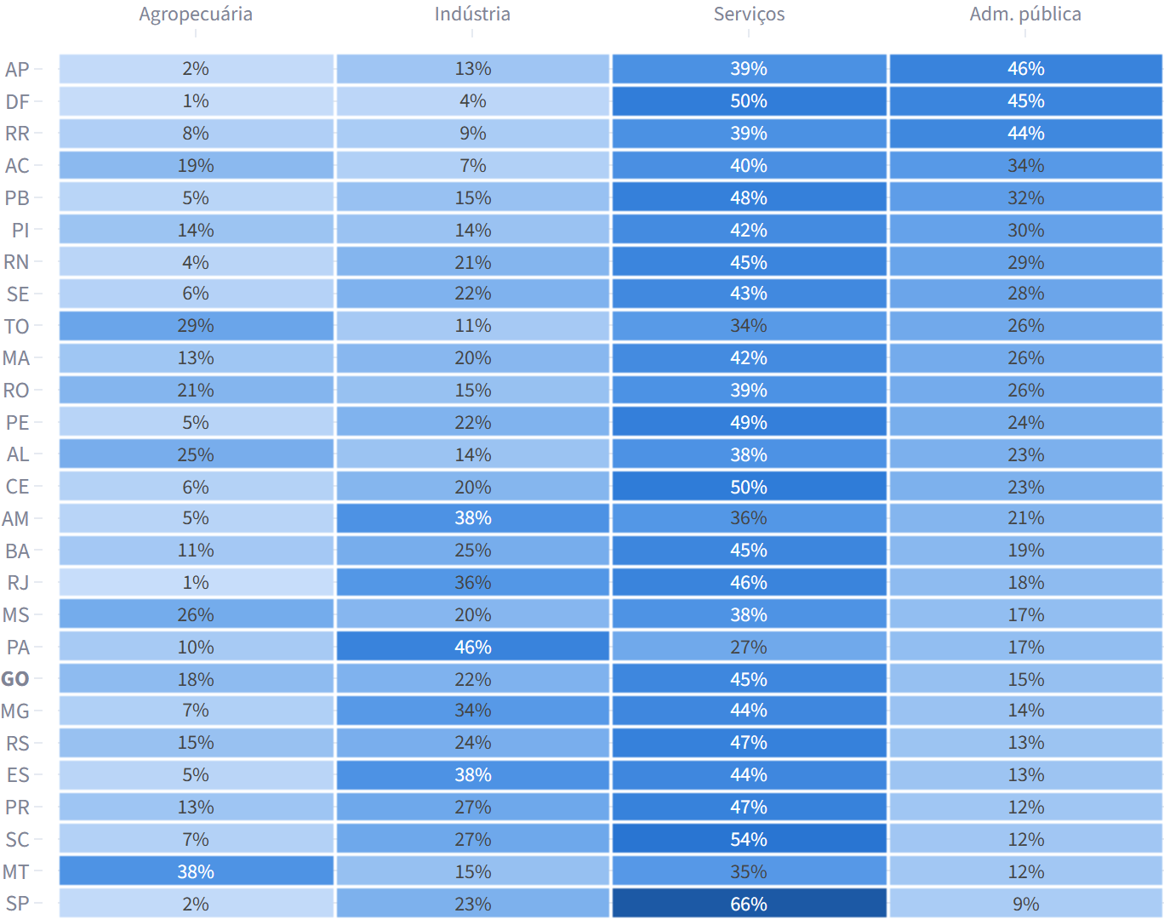
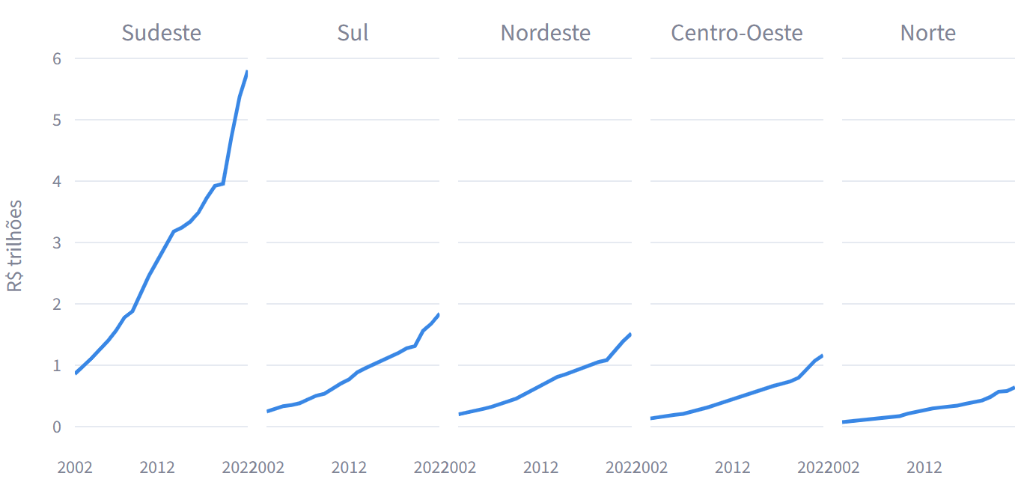
SEÇÃO 1 · CONCEITOS
Muitos números? Use cor ou repita o gráfico
Heatmap: padrões numa tabela grande
Pequenos múltiplos: uma forma por painel
Heatmap: escala de um matiz, valores escritos, linhas ordenadas
Pequenos múltiplos: mesmo eixo em todos os painéis, para comparar formas
Boas práticas de visualização de dados · dados do IBGE
11 / 24
Notes:
Heatmaps transformam uma tabela em padrões. Pequenos múltiplos evitam o espaguete: em vez de 5 linhas juntas, cinco painéis com a mesma escala.

Slide 12
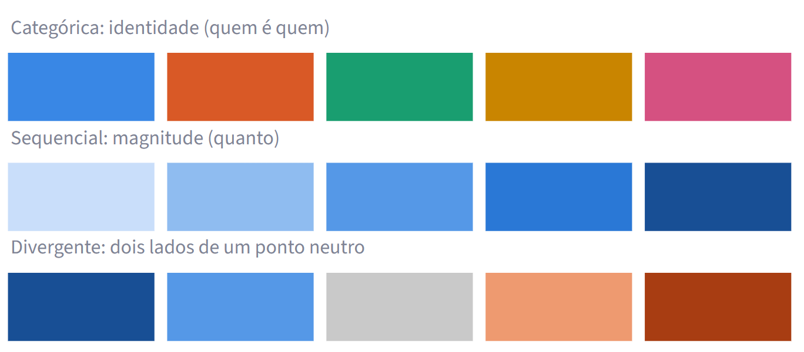
SEÇÃO 1 · CONCEITOS
Cor, acessibilidade e tema claro e escuro
QUANDO USAR
Cor é um canal de informação, não enfeite. Cada tipo de dado pede um tipo de paleta.
Categórica para identidade, sequencial para magnitude, divergente para dois lados
Nunca só cor: use rótulo, posição ou forma também
Cerca de 8% dos homens têm daltonismo; evite o arco-íris
Teste em tema claro e escuro
Cuidado: verde e vermelho juntos falham para quem tem daltonismo.
Boas práticas de visualização de dados · dados do IBGE
12 / 24
Notes:
Regra prática: azul para os dados, laranja para o destaque, cinza para o contexto. É a que os scripts seguem.

Slide 13
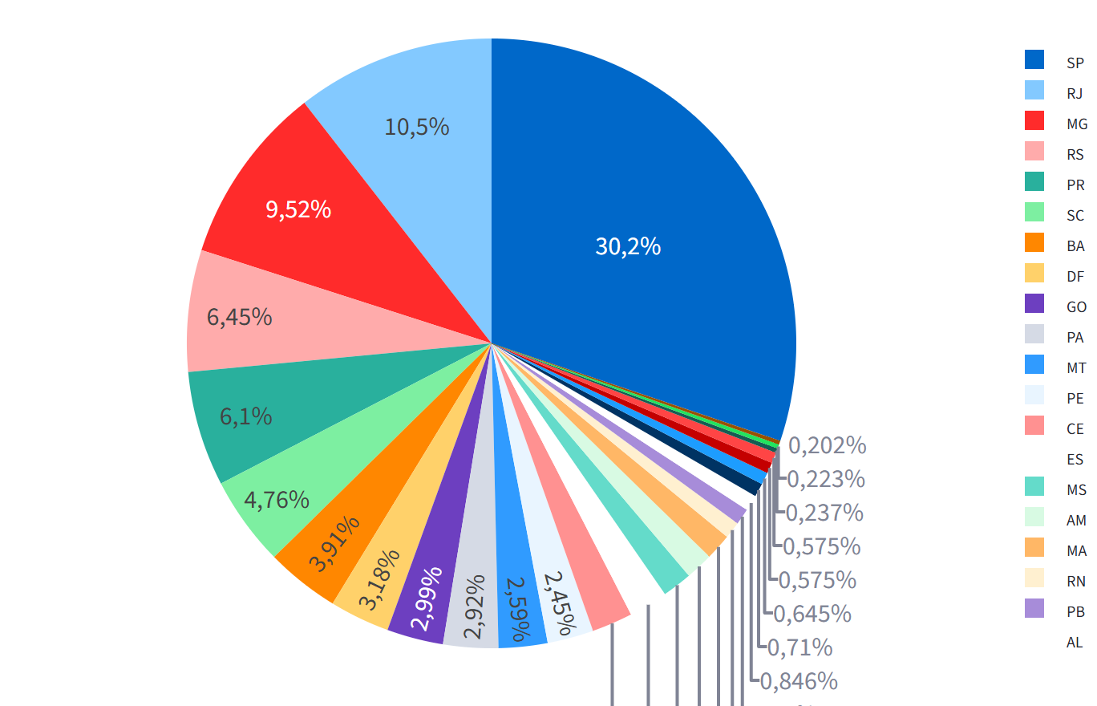
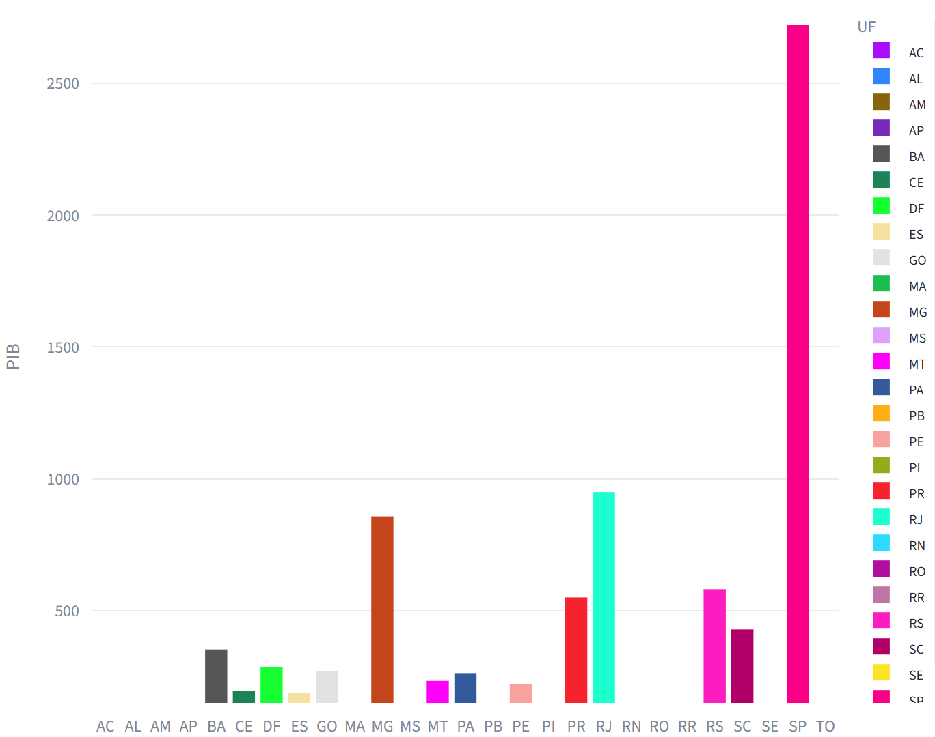
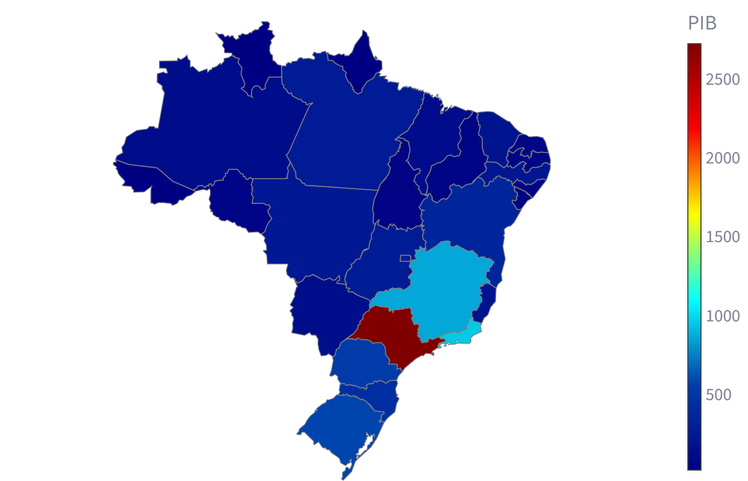
SEÇÃO 1 · CONCEITOS
O que evitar
Pizza com muitas fatias
Eixo truncado e cor sem função
Arco-íris em valor absoluto
Ninguém compara ângulos. Use barras ordenadas.
Exagera diferenças e obriga a decorar a legenda.
Sem ordem natural e mostra só onde há mais gente.
Também: gráficos 3D, eixo duplo, rótulo em cada ponto e barras de tamanhos diferentes.
Boas práticas de visualização de dados · dados do IBGE
13 / 24
Notes:
Estes são os três erros mais comuns dos exemplos da Seção 2, mostrados na versão 'antes'. Eixo duplo e 3D não aparecem nos scripts, mas valem o alerta: o alinhamento das duas escalas é arbitrário e pode inventar uma correlação.

Slide 14
SEÇÃO 2 · NA PRÁTICA
A base: PIB e população dos municípios (IBGE)
5.570
R$ 9,0 tri
COMO RODAR
pip install -r requirements.txt
python baixar_dados.py
streamlit run app.py
municípios
PIB do Brasil em 2021
213 mi
27
habitantes (estimativa)
unidades da federação
Fonte: IBGE, SIDRA. Tabelas 5938 (PIB e valor adicionado), 6579 (população estimada) e 4714 (área).
Limites dos estados: malha do IBGE. Detalhes em dados/FONTES.md.
Boas práticas de visualização de dados · dados do IBGE
14 / 24
Notes:
A base é pública e vem direto da API do IBGE, sem chave. Uso 2021 porque é o último ano com o valor adicionado por setor divulgado para todos os municípios. O PIB é nominal (preços correntes). O PIB per capita de qualquer agregado é a soma do PIB dividida pela soma da população, nunca a média dos municípios.

Slide 15
SEÇÃO 2 · NA PRÁTICA
Barras: ordenar, base zero e uma cor
Pergunta: Quais UFs têm o maior PIB?
ANTES
DEPOIS
Dado-chave: São Paulo, R$ 2.720 bi; Goiás é a 9ª com R$ 270 bi
O que mudou: ordenar · base em zero · uma cor · valor na barra
Boas práticas de visualização de dados · dados do IBGE
15 / 24
Notes:
Mesmo dado, duas leituras. À esquerda o leitor precisa decorar cores e adivinhar a ordem; à direita o ranking é imediato. Dado-chave: São Paulo, R$ 2.720 bi; Goiás é a 9ª com R$ 270 bi. O que atrapalha no 'antes': Ordem alfabética: o leitor não vê o ranking; Uma cor por UF: cor sem significado e legenda de 27 itens; Eixo truncado em R$ 150 bi: UFs menores desaparecem e as diferenças ficam exageradas. O que foi feito no 'depois': Ordenar do maior para o menor; Uma cor só; laranja apenas no destaque; Base em zero; Barras horizontais: nomes longos ficam legíveis; Valor na ponta da barra, sem eixo redundante. Abra a página E1 do app para ver a tabela de dados e trocar a UF em destaque.

Slide 16
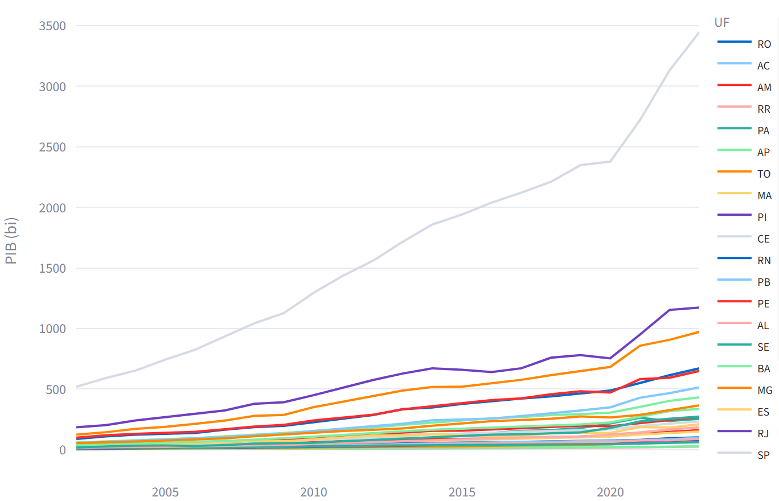
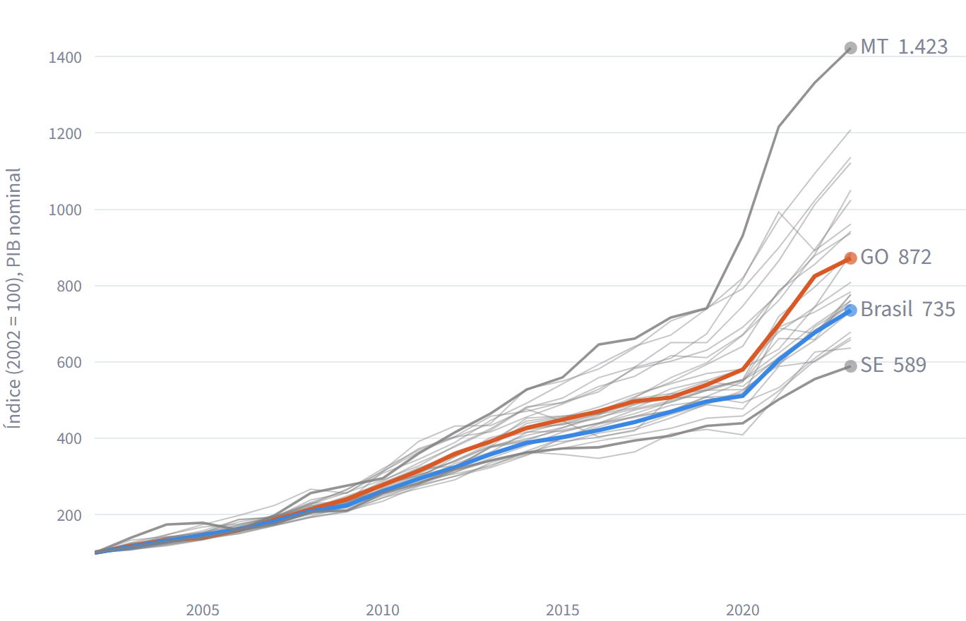
SEÇÃO 2 · NA PRÁTICA
Linhas: destacar poucas séries e rotular direto
Pergunta: Como o PIB de cada UF evoluiu desde 2002?
ANTES
DEPOIS
Dado-chave: Brasil 735 e Goiás 872 (índice, 2002 = 100, nominal)
O que mudou: poucas séries · índice base 100 · rótulo direto
Boas práticas de visualização de dados · dados do IBGE
16 / 24
Notes:
Índice base 2002 = 100 compara o ritmo de crescimento, não o tamanho. O PIB é nominal: parte do crescimento é inflação. Dado-chave: Brasil 735 e Goiás 872 (índice, 2002 = 100, nominal). O que atrapalha no 'antes': 27 linhas iguais: 'espaguete' ilegível; Valor absoluto: só São Paulo aparece, o resto vira uma faixa plana; Legenda com 27 cores para casar de cabeça. O que foi feito no 'depois': Destacar 2 a 4 séries e deixar o resto em cinza (contexto); Índice base 2002 = 100: compara o ritmo, não o tamanho; Rótulo direto no fim da linha, sem legenda; Deixar claro que o PIB é nominal (preços correntes). Abra a página E2 do app para ver a tabela de dados e trocar a UF em destaque.

Slide 17
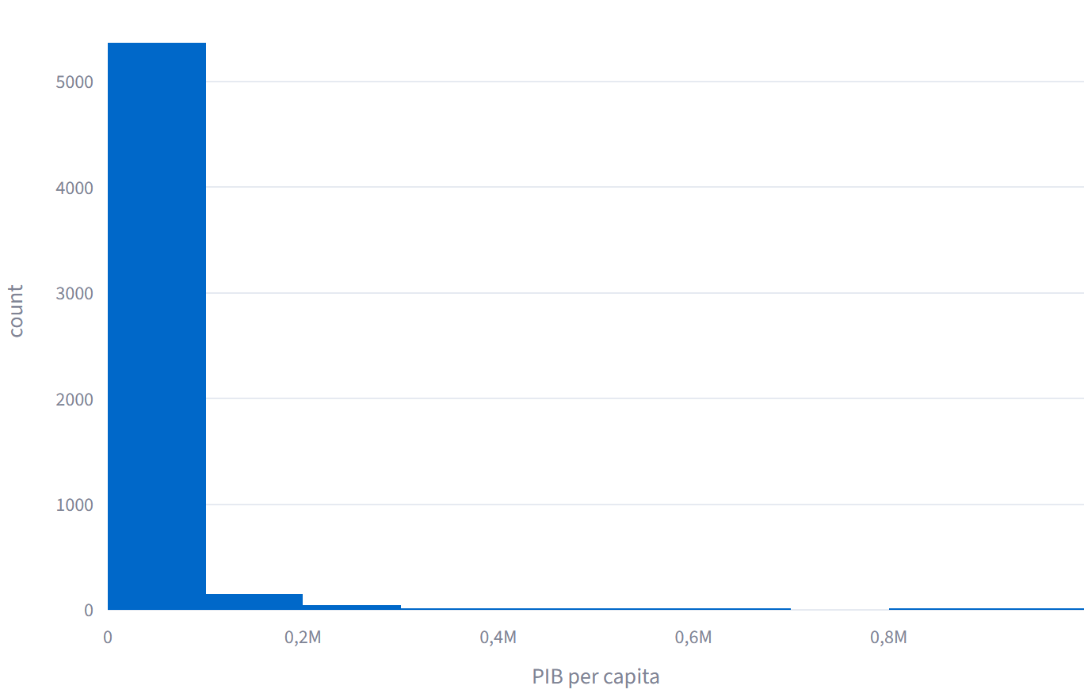
SEÇÃO 2 · NA PRÁTICA
Histograma: a escala log revela a forma
Pergunta: Como se distribui o PIB per capita dos municípios?
ANTES
DEPOIS
Dado-chave: mediana R$ 23 mil; máximo R$ 921 mil, 39 vezes a mediana
O que mudou: escala log · 40 faixas · mediana marcada
Boas práticas de visualização de dados · dados do IBGE
17 / 24
Notes:
Com escala linear, 5.500 municípios caem numa barra. Na escala log a distribuição aparece e a mediana se destaca. Dado-chave: mediana R$ 23 mil; máximo R$ 921 mil, 39 vezes a mediana. O que atrapalha no 'antes': Escala linear: a cauda longa (máx. 39× a mediana) espreme 5.500 municípios numa única barra; Poucas faixas (10) escondem a forma da distribuição; Título de eixo cru ('count'). O que foi feito no 'depois': Escala log quando a distribuição é muito assimétrica; Faixas suficientes para mostrar a forma (40); Marcar a mediana; Eixos em reais legíveis (R$ 10 mil). Abra a página E3 do app para ver a tabela de dados e trocar a UF em destaque.

Slide 18
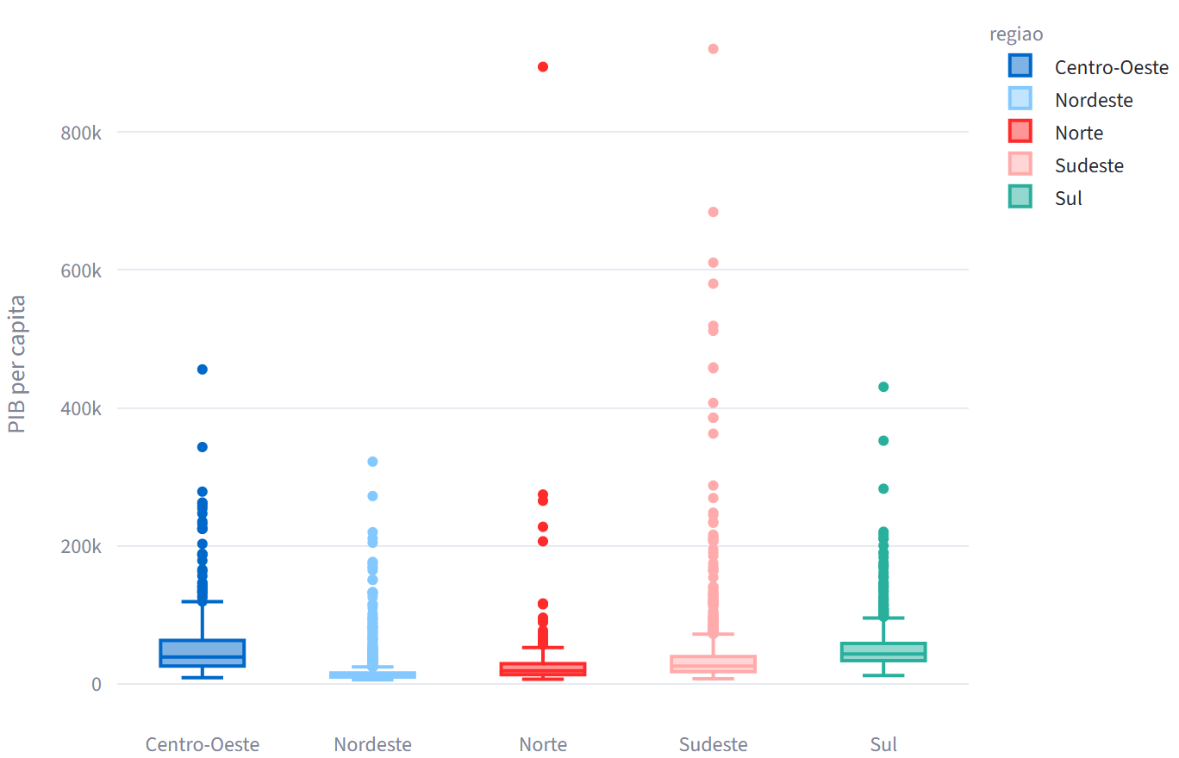
SEÇÃO 2 · NA PRÁTICA
Box plot: eixo log e ordem pela mediana
Pergunta: Como o PIB per capita varia entre as regiões?
ANTES
DEPOIS
Dado-chave: mediana de R$ 43 mil no Sul e R$ 11 mil no Nordeste
O que mudou: eixo log · ordem pela mediana · uma cor de destaque
Boas práticas de visualização de dados · dados do IBGE
18 / 24
Notes:
O eixo log permite ver as caixas. A região da UF escolhida ganha cor; as demais ficam em cinza. Dado-chave: mediana de R$ 43 mil no Sul e R$ 11 mil no Nordeste. O que atrapalha no 'antes': Escala linear: os pontos extremos esmagam as caixas; Uma cor por região repete o que o eixo já diz; Ordem alfabética das regiões. O que foi feito no 'depois': Eixo log para ver as caixas; Ordenar pela mediana; Uma cor de destaque (região da UF escolhida), o resto cinza; Mediana escrita no rótulo do eixo. Abra a página E4 do app para ver a tabela de dados e trocar a UF em destaque.

Slide 19
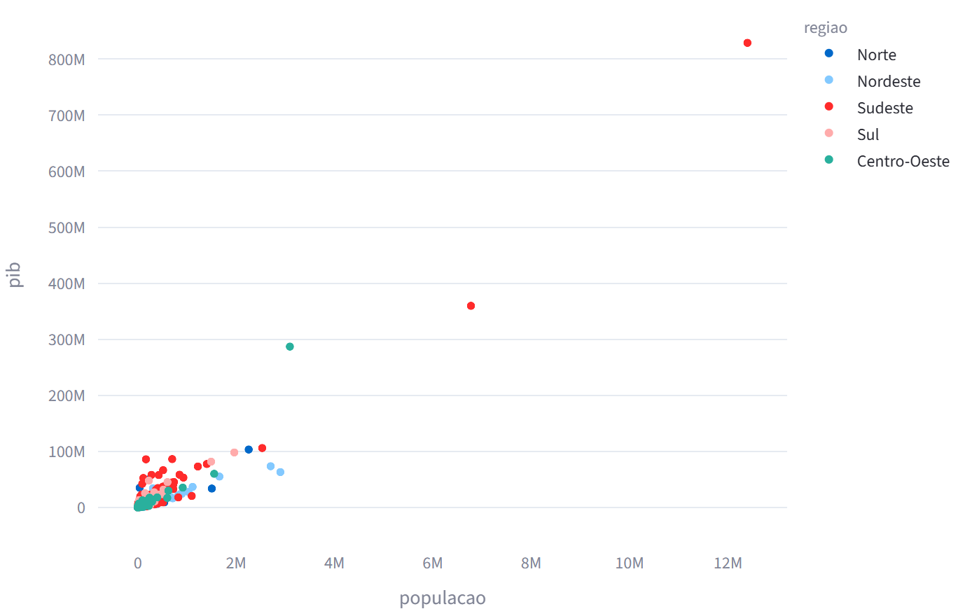
SEÇÃO 2 · NA PRÁTICA
Dispersão: log-log, transparência e retas de referência
Pergunta: População e PIB andam juntos?
ANTES
DEPOIS
Dado-chave: Catas Altas (MG) tem R$ 921 mil por habitante com 5.465 moradores
O que mudou: log-log · transparência · retas de referência
Boas práticas de visualização de dados · dados do IBGE
19 / 24
Notes:
As retas cinzas são PIB per capita constante: quanto mais acima da reta, mais rico por habitante. Dado-chave: Catas Altas (MG) tem R$ 921 mil por habitante com 5.465 moradores. O que atrapalha no 'antes': Escala linear: 5.570 pontos amontoados no canto; Pontos sobrepostos escondem a densidade; Nenhum caso rotulado. O que foi feito no 'depois': Log nos dois eixos (a relação é proporcional); Transparência para mostrar a densidade; Retas de PIB per capita constante: a distância até a reta é a informação; Rotular só os casos-chave. Abra a página E5 do app para ver a tabela de dados e trocar a UF em destaque.

Slide 20
SEÇÃO 2 · NA PRÁTICA
Mapa: per capita, um matiz e faixas por quantis
Pergunta: Onde o PIB por habitante é maior?
ANTES
DEPOIS
Dado-chave: o PIB per capita vai de R$ 17 mil (MA) a R$ 93 mil (DF)
O que mudou: per capita · um matiz · 5 faixas por quantis
Boas práticas de visualização de dados · dados do IBGE
20 / 24
Notes:
O mapa de valor absoluto e o de per capita contam histórias opostas. O da direita usa cinco faixas com o mesmo número de UFs. Dado-chave: o PIB per capita vai de R$ 17 mil (MA) a R$ 93 mil (DF). O que atrapalha no 'antes': Valor absoluto: o mapa só mostra onde há mais gente (SP, RJ, MG); Arco-íris: sem ordem natural, ruim para daltônicos; Escala contínua difícil de ler. O que foi feito no 'depois': Normalizar por habitante (PIB per capita); Escala sequencial de um só matiz; 5 faixas com o mesmo nº de UFs (quantis); Legenda com valores em reais; Estado escolhido contornado em laranja. Abra a página E6 do app para ver a tabela de dados e trocar a UF em destaque.

Slide 21
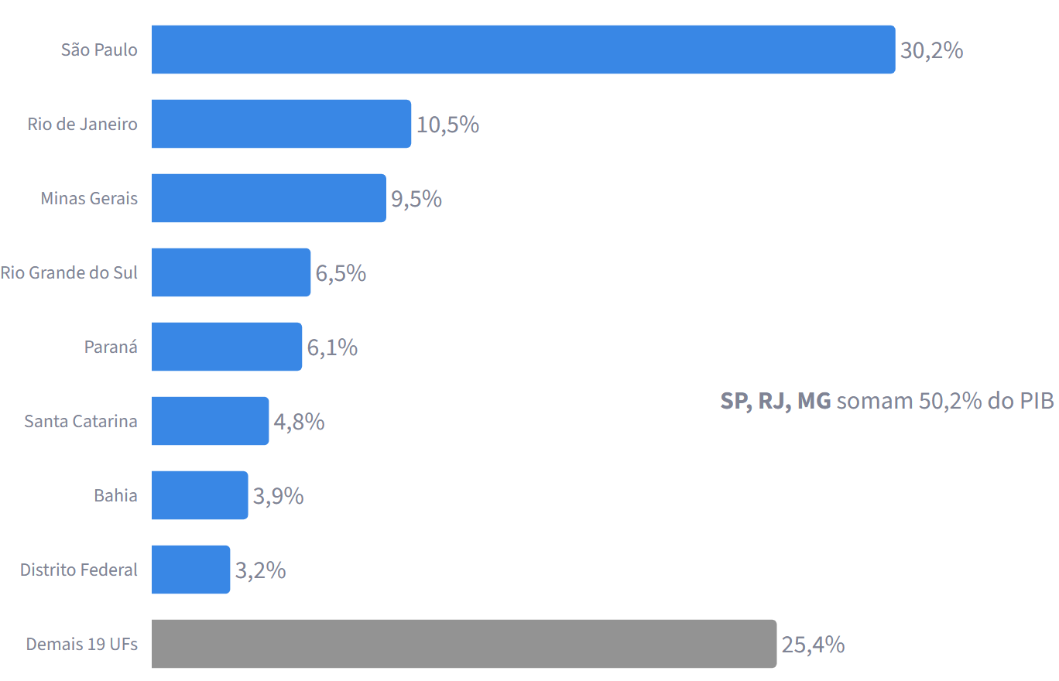
SEÇÃO 2 · NA PRÁTICA
Composição: Top 8 e 'Demais' em vez de 27 fatias
Pergunta: Quanto cada UF pesa no PIB do Brasil?
ANTES
DEPOIS
Dado-chave: SP, RJ, MG somam 50,2% do PIB
O que mudou: Top 8 e 'Demais' · barras ordenadas · frase-conclusão
Boas práticas de visualização de dados · dados do IBGE
21 / 24
Notes:
Em vez de 27 fatias, oito barras e um bloco 'Demais'. A frase de conclusão está no próprio gráfico. Dado-chave: SP, RJ, MG somam 50,2% do PIB. O que atrapalha no 'antes': 27 fatias: impossível comparar ângulos; Legenda com cores repetidas; Fatias pequenas ilegíveis. O que foi feito no 'depois': Top 8 + 'Demais', em barras ordenadas; Percentual escrito na barra; Uma frase com a conclusão (SP + RJ + MG). Abra a página E7 do app para ver a tabela de dados e trocar a UF em destaque.

Slide 22
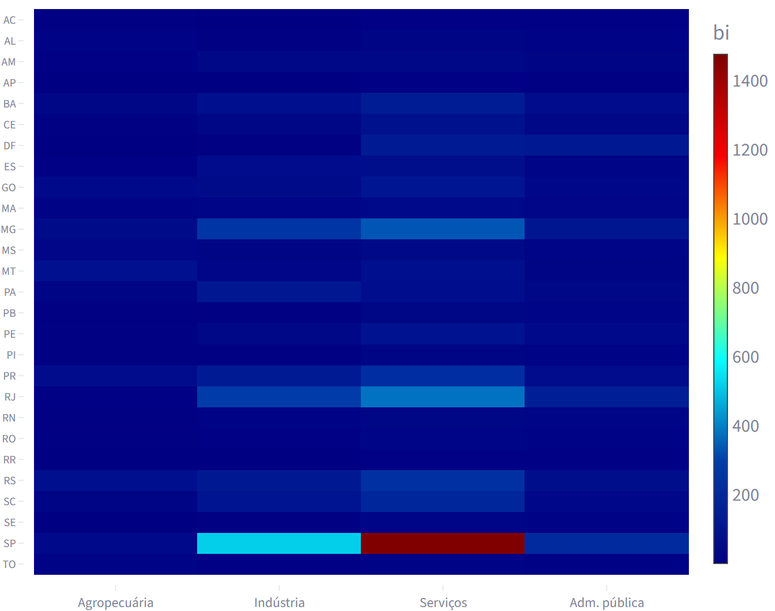
SEÇÃO 2 · NA PRÁTICA
Heatmap: percentuais, um matiz e números na célula
Pergunta: Qual a estrutura econômica de cada UF?
ANTES
DEPOIS
Dado-chave: a administração pública pesa 46% do valor adicionado no AP e 9% em SP
O que mudou: percentuais · um matiz · número na célula
Boas práticas de visualização de dados · dados do IBGE
22 / 24
Notes:
Com valores absolutos, São Paulo domina tudo. Com percentuais, cada UF mostra a sua estrutura. Dado-chave: a administração pública pesa 46% do valor adicionado no AP e 9% em SP. O que atrapalha no 'antes': Valores absolutos: São Paulo vermelho em tudo, o resto azul; Arco-íris sem números; Ordem alfabética. O que foi feito no 'depois': Trabalhar com participação (%), que permite comparar UFs de tamanhos diferentes; Escala sequencial de um matiz; Valor escrito em cada célula; Ordenar pela coluna que conta a história. Abra a página E8 do app para ver a tabela de dados e trocar a UF em destaque.

Slide 23
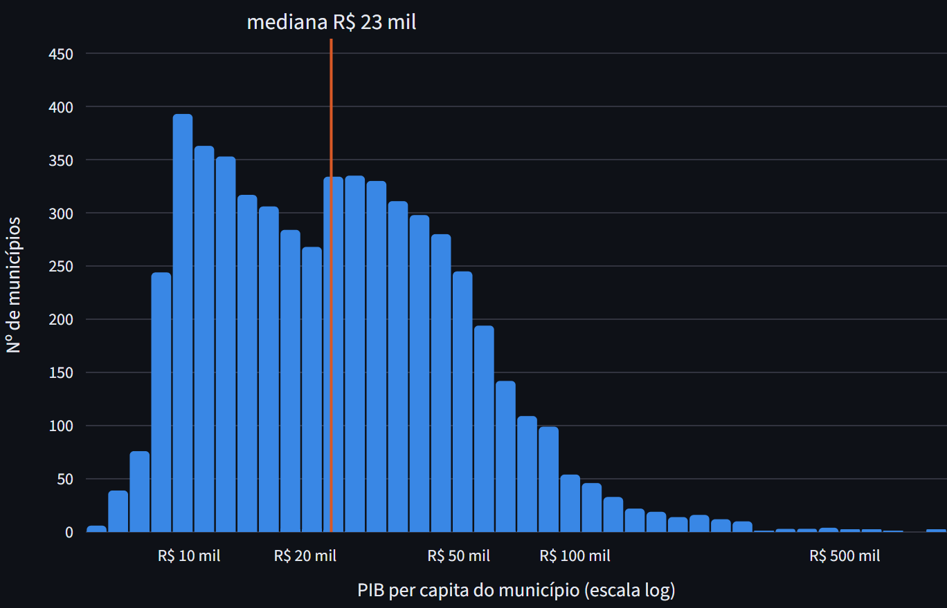
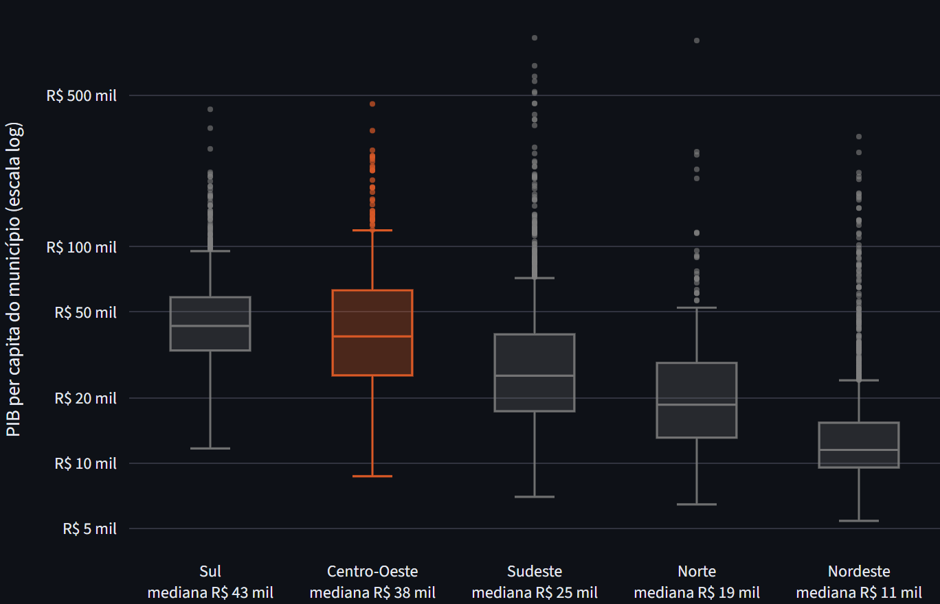
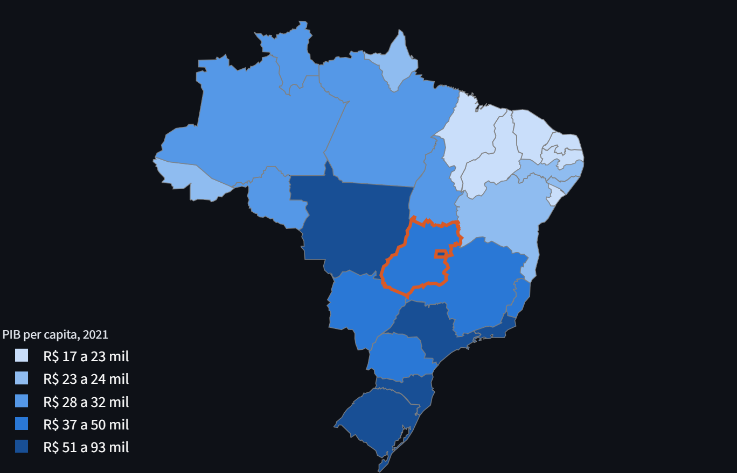
SEÇÃO 2 · NA PRÁTICA
As mesmas figuras nos temas claro e escuro
Tema claro
Tema escuro
Sem detectar o tema: fundo transparente, texto herdado, cores com contraste ≥ 3:1 nos dois fundos e cinzas translúcidos.
Boas práticas de visualização de dados · dados do IBGE
23 / 24
Notes:
O Streamlit troca de tema no navegador e o Python não sabe com segurança qual está ativo. Por isso as figuras não dependem do tema: fundo transparente, texto e grade herdados, cores validadas contra fundo branco e escuro e tons neutros com transparência. O mapa não usa camada de fundo, que seria clara ou escura, nunca as duas.

Slide 24
SEÇÃO 2 · NA PRÁTICA
Checklist de boas práticas
1
Qual é a pergunta?
5
Normalizei (per capita, %)?
FONTES E LEITURA
IBGE, SIDRA: PIB dos Municípios (t. 5938), população estimada (t. 6579), área (t. 4714).
IBGE, malha estadual (GeoJSON).
Wilke, C. Fundamentals of Data Visualization. O'Reilly, 2019.
Cairo, A. The Truthful Art. New Riders, 2016.
Tufte, E. The Visual Display of Quantitative Information. Graphics Press, 1983.
2
O tipo de gráfico responde a ela?
6
As cores têm função e são acessíveis?
3
Barras começam em zero?
7
Rótulos e unidades estão claros?
4
Ordenei e destaquei só o essencial?
8
Funciona em tema claro e escuro e há tabela?
Boas práticas de visualização de dados · dados do IBGE
24 / 24
Notes:
Feche com o checklist: são as perguntas que fazemos antes de publicar qualquer gráfico. Os scripts, a base e os slides estão na pasta boas_praticas_visualizacao do repositório.

